Slide 1
SAP : Improving Continuous Top-K Queries over Streaming Data
古賀研究室 M1 三原寛寿
20/12/04

Slide 2
論文情報
タイトル
SAP : Improving Continuous Top-K Queries over Streaming Data
著者
Rui Zhu, Bin Wang, Xiaocun Yang Baihua Zheng, Guoren Wang

Slide 3
概要
Top – k queryとは
データベースの中からTop-kのスコアなどを検索すること
Continuous top-k queryとは
動的に変化するデータの中で、top-kを検索すること
multi-pass : 候補集合を作り、その候補からk個選ぶ
新しく候補集合を作ることに、多くの再計算を必要とする
one-pass : K-skybandを用いる
多くの再計算は必要としないが、維持に計算コストがかかる

Slide 4
Multi-pass based approaches
re-scanに 高コストがかかる
→ それを減らすために様々なalgorithmがある
代表的なalgorithm : SMA
SMA : 2つの面において、再計算コストを減らせる
1つ目: 関数の係数に準じたいくつかのセルだけにアクセスすればよくする格子構造
2つ目: resultに選ばれない要素を削除

Slide 5
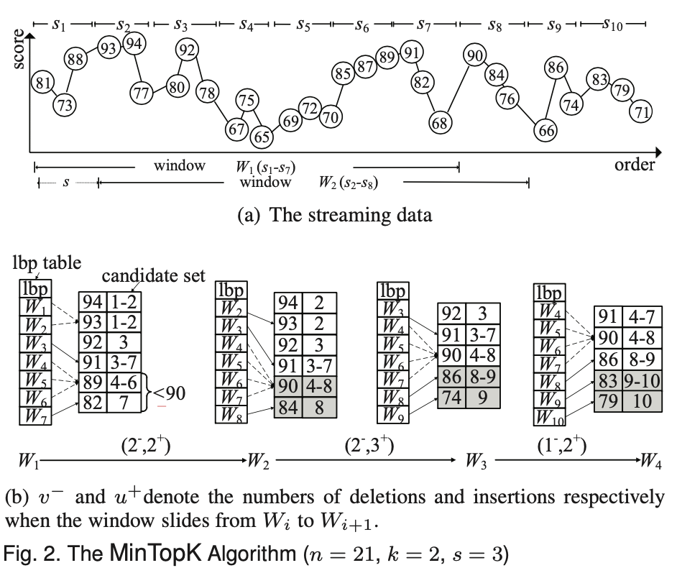
One-pass based approaches
再計算を減らすためにK-skybandを用いる
維持に計算コストがかかる
代表的なalgorithm : MinTopK
MinTopK : K-skyband based algorithm

Slide 6
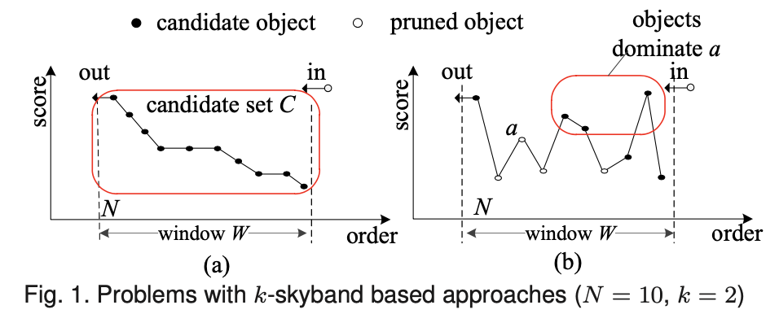
弱点 (Multi & One)
スコアが単調減少の時に、消せない候補が多くなり、計算回数が増える

Slide 7
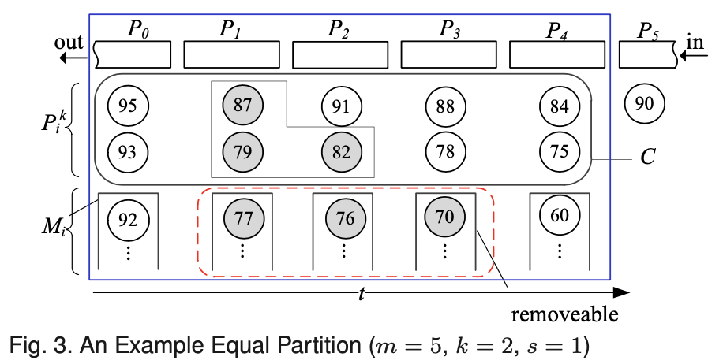
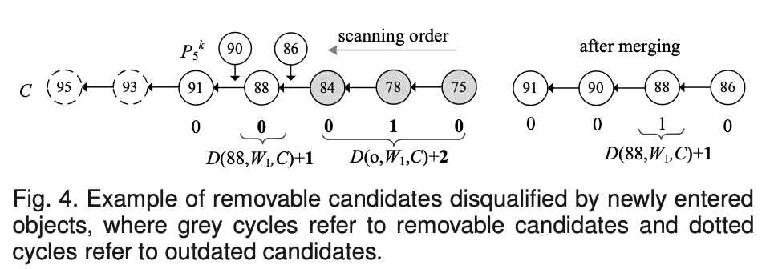
SAP
SAP : self-adaptive partition based framework
スライディングウインドウを分割して考える
基本アイデア

Slide 8
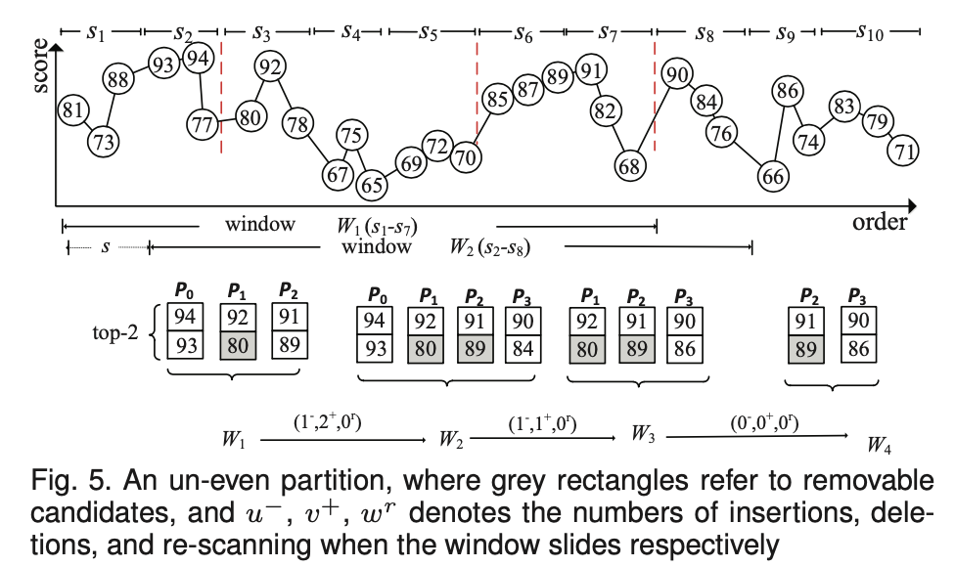
SAPでのTop-k query 出力

Slide 9
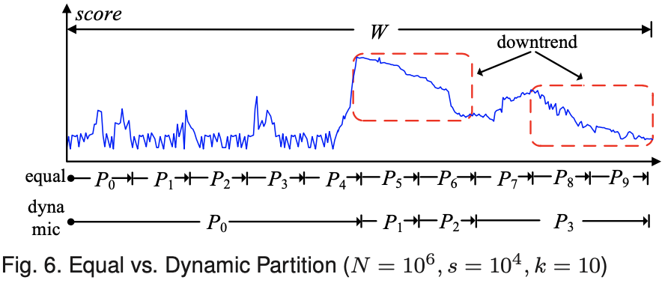
Partition algorithms
SAPを元に複数のpartitionを提案
Simple equal partition
Dynamic partition

Slide 10
Dynamic partition
保持する要素を減らすために分割の仕方を変える
スコアの低い要素を1つの区分にまとめる
使わないのにM(候補意外の集合)を組み立てる必要がある

Slide 11
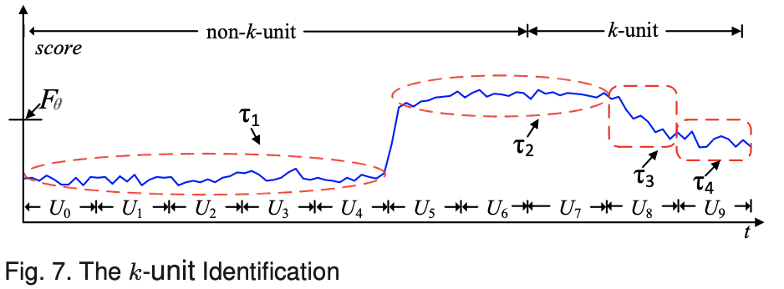
Enhanced Dynamic Partition
Dynamic partitionを拡張
それぞれのUの中の一番高いスコアを保持
その大きさによって、non-kかkに分類

Slide 12
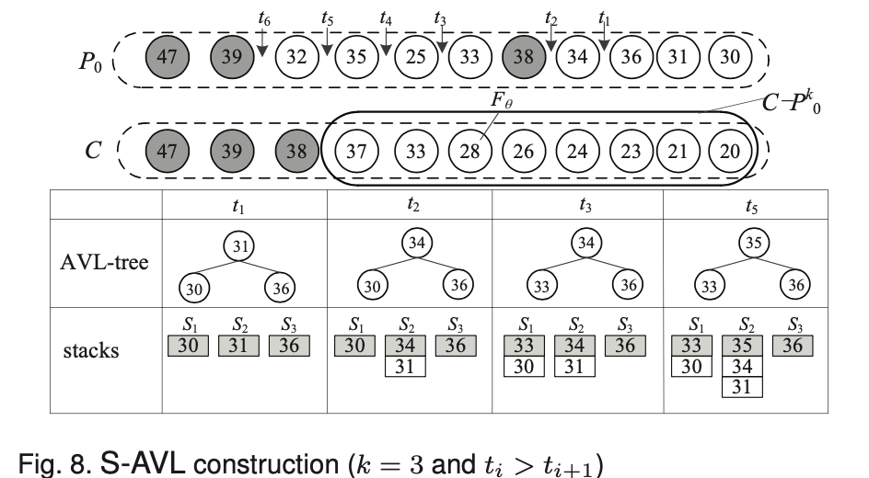
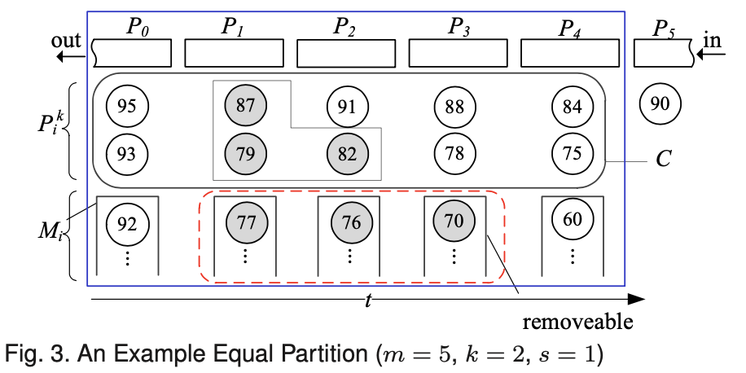
S-AVL structure
とても小さいコストで、M(候補集合以外の必要になるかもしれない集合)を維持することができる構造

Slide 13
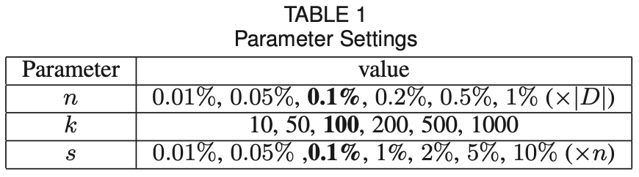
Performance Evaluation
Experiment setting
Three real datasets : Stock, Trip, Planet
Tow synthetic datasets : TimeR, TimeU

Slide 14
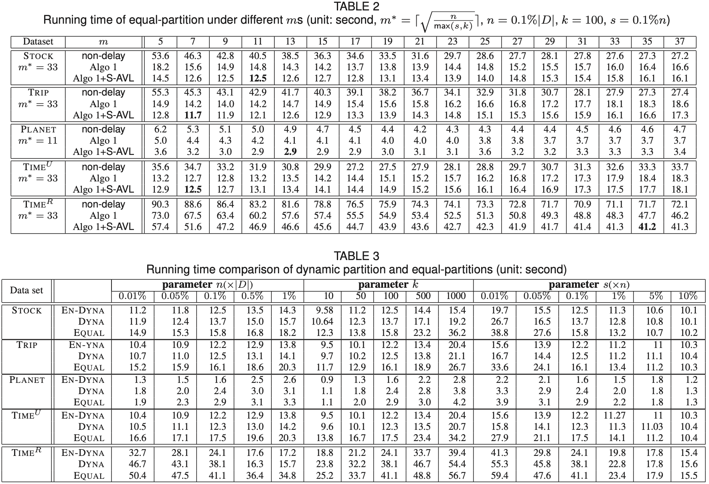

Slide 15
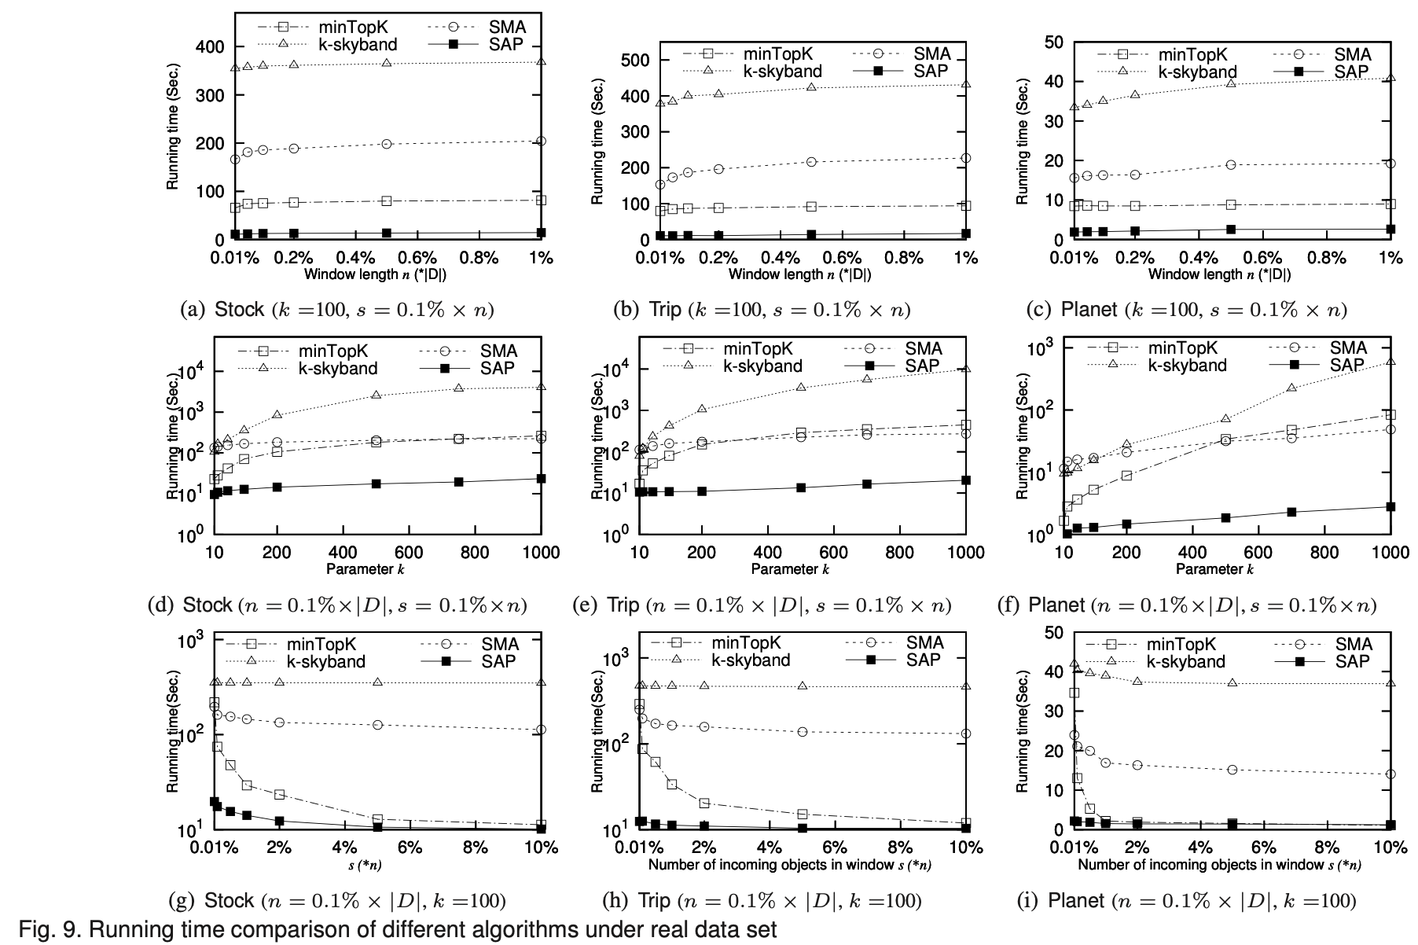

Slide 16
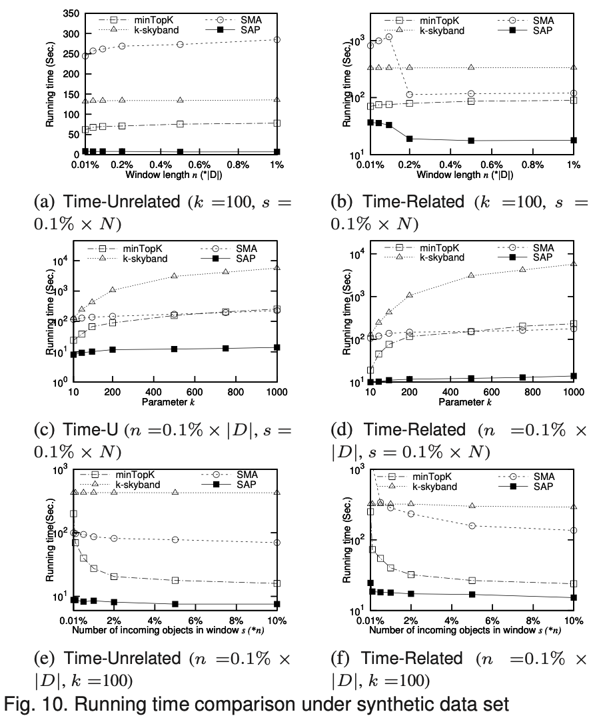

Slide 17
Concludion
Continuous top-k query を出力するSAPをいう方法を提案
その中で、partitionの仕方を変える
さまざまなデータセットで評価し、SAPは優れていると証明した
今後
より優れたpartition model を探す

